Slide 1
AVANCES EN MATERIA DE CUENTA SATÉLITE DE CULTURA EN CHILE
Departamento de Estudios
CONSEJO NACIONAL DE LA
CULTURA Y LAS ARTES
Brasilia Diciembre 2015

Slide 2
1.- ANTECEDENTES
GENERALES A LA CUENTA SATÉLITE EN CHILE

Slide 3
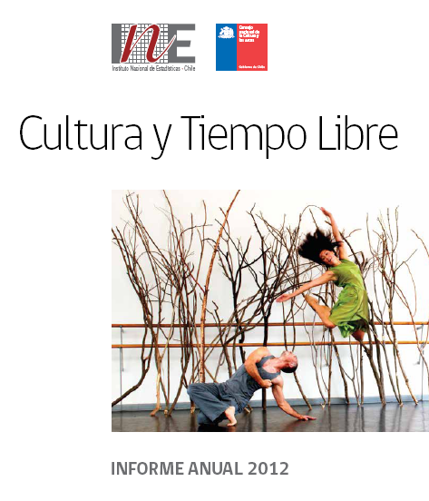
PUBLICACIONES PREVIAS
  2004: Nace del Comité de Estadísticas Culturales promocionado por el CNCA y el INE.
  Es un compendio estadístico anual.
  Tiene actualmente más de 30 informantes públicos y privados.
  Contiene estadísticas de oferta, demanda, producción, y caracterización de empleo, exportaciones, gasto de gobierno en cultura, entre otros.

Slide 4

PUBLICACIONES PREVIAS
1999 – 2003: Programa Economía y Cultura del Convenio Andrés Bello
Se realizan dos investigaciones (consultora Macrokonsult, Universidad ARCIS) que miden el aporte a la cultura de las Actividades Económicamente Características de la Cultura (Códigos 22 y 92)
Se concluye con la publicación:
  «Impacto de la Cultura en la economía Chilena, participación de algunas actividades económicas en el PIB»

Slide 5

PUBLICACIONES PREVIAS
2007: Consultoría CNCA
Se retoma la investigación indagando en cómo se realiza la cuenta satélite en el exterior.
Se realiza un nuevo cálculo de valor agregado en cultura tomando como fuente Encuestas Realizadas por el Instituto Nacional de Estadísticas.
Se publica «Antecedentes para la construcción de una Cuenta Satélite de Cultura en Chile»
Disponible en: http://www.cultura.gob.cl/wp-content/uploads/2012/03/Antecedentes-para-la-Construcci%C3%B3n-de-una-Cuenta-Sat%C3%A9lite-de-Cultura-en-Chile.pdf

Slide 6
ENCUESTA DE PRODUCCIÓN CULTURAL 2008
Sobre un universo de 7.141 empresas relacionadas, se hace un corte al 95% de las ventas, que deja dentro solo a 1.613 empresas.
De estas 1.613 empresas se aplica la encuesta a una muestra de 684 de los cuales 115 fueron de inclusión forzosa.
La encuesta la realizó el INE se pagó en su momento cerca de 70.000 dólares
1 Formulario BASE:
Con base en ENIA y en la Encuesta de Comercio y Servicios, ambas del INE,
Mide principalmente a las ventas totales, al número de empleados, al monto en remuneraciones, a la caracterización y dimensionamiento de costos, a la inversión en activos fijos y a la depreciación, entre otros aspectos.
8 Formularios SECTORIALES:
Subsectores de teatro, danza, música, radio, publicaciones, audiovisual, artes visuales y fotografía.
Busca caracterizar y dimensionar los ingresos sectoriales.
Usa los conceptos de cadena productiva y de caracterización de productos.

Slide 7
2.-ÚLTIMA PUBLICACION ASOCIADA:
UNA APROXIMACION ECONÓMICA A LA CULTURA EN CHILE
Evolución del Componente Económico
2006 - 2010

Slide 8
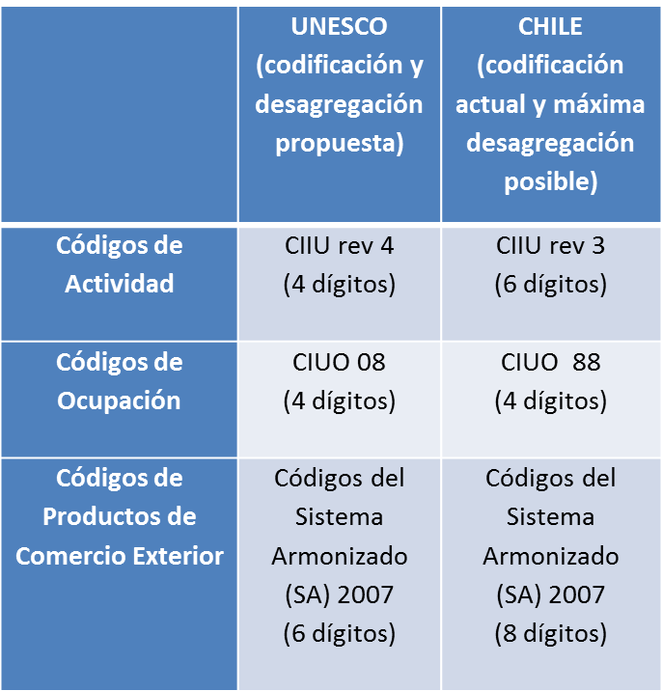
REFERENTES METODOLÓGICOS
  Marco de Estadísticas de la UNESCO 2009
Disponible en: http://unesdoc.unesco.org/images/0019/001910/191063s.pdf

Slide 9
REFERENTES METODOLÓGICOS
Manual Metodológico para la Implementación de Cuenta Satélite de Cultura 2009
Colección Cultura y Desarrollo
Convenio Andrés Bello
Disponible en: http://culturayeconomia.org/wp-content/uploads/completo-dic-162.pdf

Slide 10
REFERENTES METODOLÓGICOS
CAPA 1: Información macroeconómica | Tamaño del sector
 | Valor del gasto público
 | Monto del comercio internacional
 | Gasto asociado a la demanda
CAPA 2: Cantidad y volumen de producción | N° de empresas
 | Volumen de producción
 | Tamaño del empleo
 | Tamaño del oficio no remunerado
 | Cantidad de consumidores
CAPA 3: Módulo de caracterización | Volumen por tipo de producto
 | Empleo por ocupación
 | Tipos de empleo (Dependiente o TCP)
 | Exportación por tipo
 | Niveles de participación por variables demográficas
CAPA 4: Análisis específicos | Impacto económico
 | Impacto social
 | Cuota de mercado extranjera/nacional
 | Concentración de la producción
 | Costos de la producción
 | Clientes potenciales
International Measurement of the Economic and Social Importance of Culture
(2006)
Disponible en: http://www.oecd.org/std/na/37257281.pdf

Slide 11
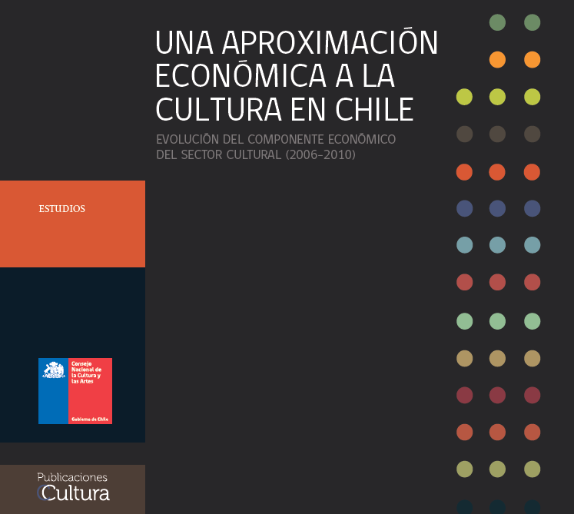

Slide 12
SECTORES INCLUIDOS
Audiovisual: cine y video Televisión Artes Escénicas: incluidos danza, teatro y circo Artes Visuales Fotografía Artesanía Libro y Publicaciones Periódicas Música: espectáculos musicales, fonografía Radio Medios Informáticos (*) Educación e Investigación en cultura Arquitectura Diseño Publicidad Patrimonio: incluidos Archivos, Bibliotecas, Bienes y Sitios Patrimoniales y Museos
(*) El CNCA incluye el sector Nuevos Medios que dado su reciente visualización no tiene actividades claras asociadas, por lo que se reemplaza por Medios Informáticos, este último recomendado por UNESCO.
(**) Quedan fuera sectores como el TURISMO, la GASTRONOMÍA y el DEPORTE.

Slide 13
ESTRUCTURA Y COMPONENTES
1. Contribuyentes, Ventas y Valor Agregado
2. Empleo
3. Comercio Exterior
4. Gasto de Hogares
5. Gasto Público

Slide 14
FUENTES DE INFORMACIÓN
Capítulos | Fuentes
Contribuyentes, ventas y valor agregado | Banco Central SII: Servicio de Impuestos Internos
Empleo | CASEN (Ministerio de Desarrollo Social) SII: Servicio de Impuestos Internos
Comercio Exterior | Servicio Nacional de Aduanas
Gasto de Hogares | Encuesta Presupuesto Familiar (INE) Banco Central
Gasto Público | DIPRES: Dirección de Presupuestos

Slide 15
SELECCIÓN DE CÓDIGOS
CONTRIBUYENTES, VENTAS Y VALOR AGREGADO
57 códigos de Actividad
(CIIU rev3
a 6 dígitos)
EMPLEO
54 códigos de Ocupación
(CIUO 88
a 4 dígitos)
COMERCIO EXTERIOR (Productos)
437 códigos de Productos
(Sistema Armonizado a 8 dígitos)
COMERCIO EXTERIOR
(Servicios)
55 códigos de Servicios
(Desagregación del código Servicios del Sistema Armonizado)
GASTO DE HOGARES
34 códigos de Productos y Servicios
(Listado códigos internos del INE)

Slide 16
I.- CONTRIBUYENTES, VENTAS Y VALOR AGREGADO
COMPONENTE I

Slide 17
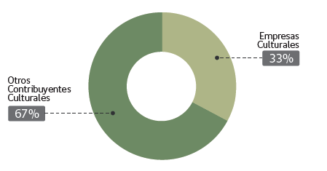
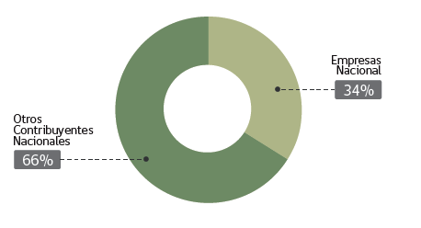
Unidades Productivas por Tipo de Contribuyente 2010
CONTRIBUYENTES CULTURA
CONTRIBUYENTES NACIONAL
Fuente: Elaboración propia en base a datos del Servicio de Impuestos Internos (SII )

Slide 18
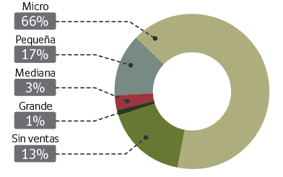
Empresas por Tamaño (2010)
EMPRESAS CULTURALES
EMPRESAS A NIVEL NACIONAL
Fuente: Elaboración propia en base a datos del Servicio de Impuestos Internos (SII)

Slide 19
Participación del Sector Cultural en Empresas y Ventas
Participación de las empresas culturales sobre el total de empresas (2010 )
Empresas Culturales | Empresas a Nivel Nacional | % Empresas Culturales
31.821 | 931.926 | 3,4%
Fuente: Elaboración propia en base a datos del Servicio de Impuestos Internos SII
Participación de ventas de las empresas culturales sobre el total de empresas (2010)
Total ventas empresas culturales | Total ventas empresas a nivel nacional | Porcentaje de ventas empresas culturales
9.163 (Millones de U$) | 656.730 (Millones de U$) | 1,4%
Fuente: Elaboración propia en base a datos del Servicio de Impuestos Internos (SII)

Slide 20
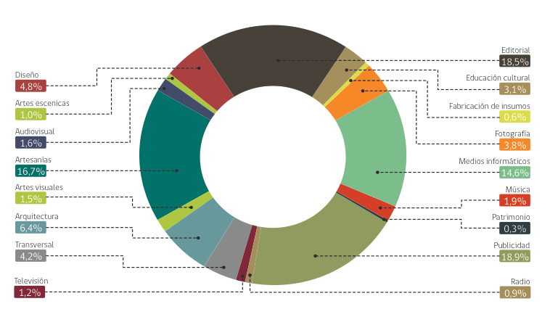
Distribución de empresas por sector cultural 2010
Fuente: Elaboración propia en base a datos del Servicio de Impuestos Internos (SII)

Slide 21
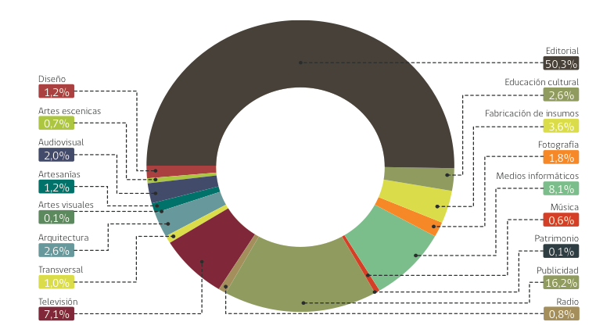
Distribución de ventas por sector cultural 2010
Fuente: Elaboración propia en base a datos del Servicio de Impuestos Internos (SII)

Slide 22
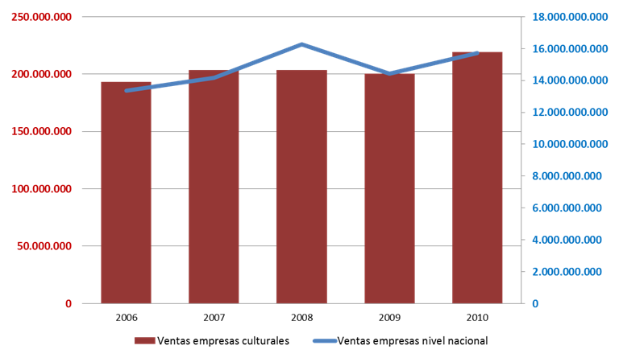
Evolución de ventas en UF en sector cultural y a nivel nacional (2006-2010)
Fuente: Elaboración propia en base a datos del Servicio de Impuestos Internos (SII)

Slide 23
Aproximación al Valor Agregado en Cultura
Se identifican todos los códigos del BC que corresponden a algún código CIIU Cultural
Se construye el código del BC a partir de códigos CIIU
Se calcula el % de ventas culturales de cada código del Banco Central asociado a cultura
Se aplica este mismo % al valor agregado del código Banco Central

Slide 24
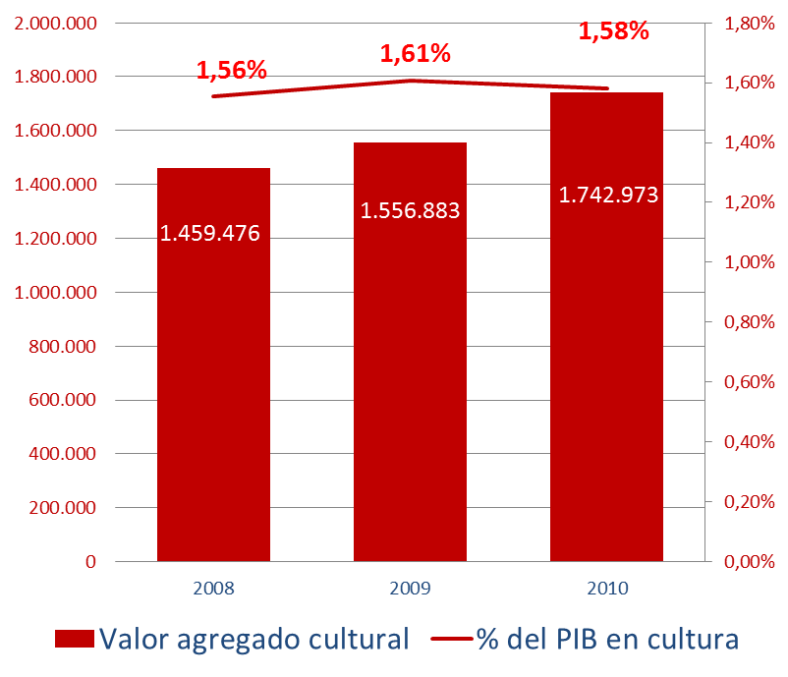
Aproximación al Valor Agregado en Cultura 2008-2010
(En millones de pesos corrientes)
Fuente: Elaboración propia en base a datos del Servicio de Impuestos Internos (SII) y Banco Central

Slide 25
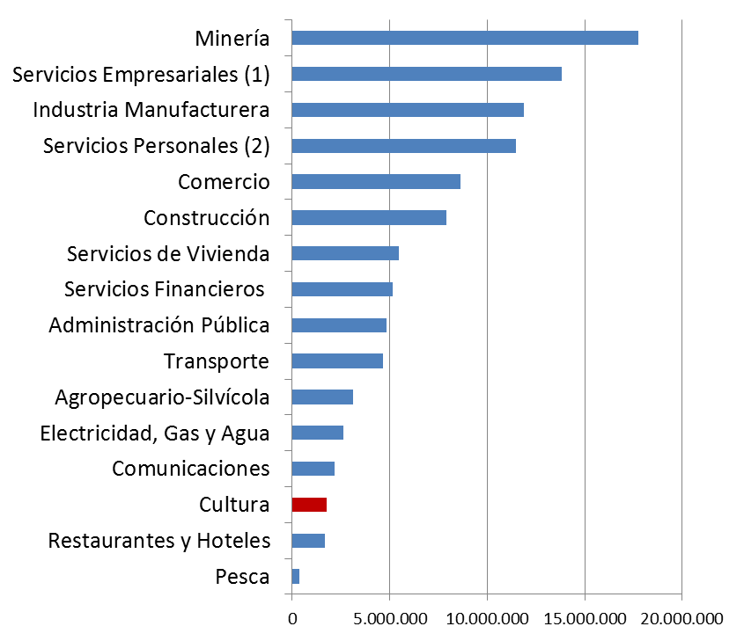
Aproximación al Valor Agregado de la Cultura con otros sectores Económicos 2010 (Millones de pesos)
Fuente: Elaboración propia en base a datos del Servicio de Impuestos Internos (SII) y Banco Central

Slide 26
II.- EMPLEO
COMPONENTE II

Slide 27
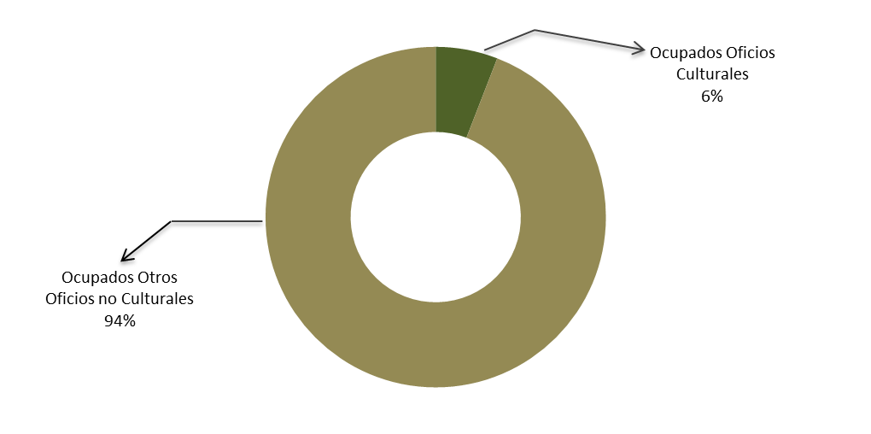
Participación Oficios Culturales sobre total de oficios a nivel nacional (2009)
Total de personas ocupadas en oficios culturales | Total de personas ocupadas a Nivel Nacional | Porcentaje de ocupados en oficios culturales con respecto a los ocupados a nivel nacional
382.493 | 6.497.607 | 6%
Fuente: Elaboración propia en base a datos de la Encuesta CASEN 2009

Slide 28
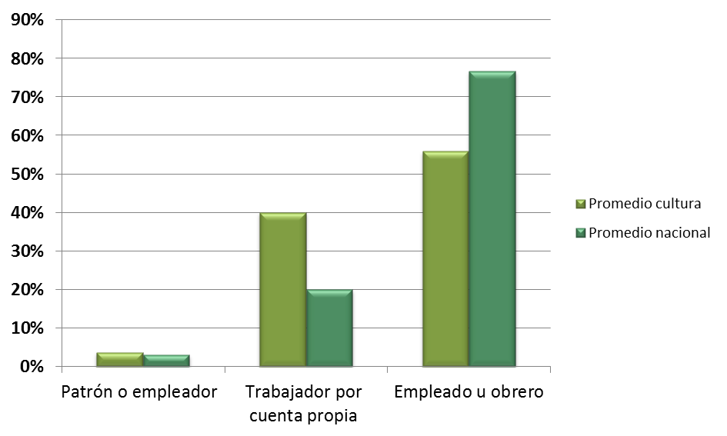
Tipo de Empleo en Oficios Culturales y a Nivel Nacional (2009)
Fuente: Elaboración propia en base a datos de la Encuesta CASEN 2009

Slide 29
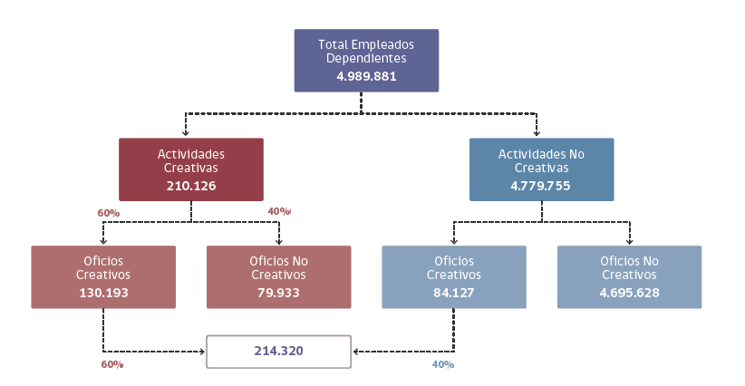
  Estructura de Distribución del Empleo Dependiente
4%
96%
2%
98%
Fuente: Elaboración propia en base a datos de la Encuesta CASEN 2009

Slide 30
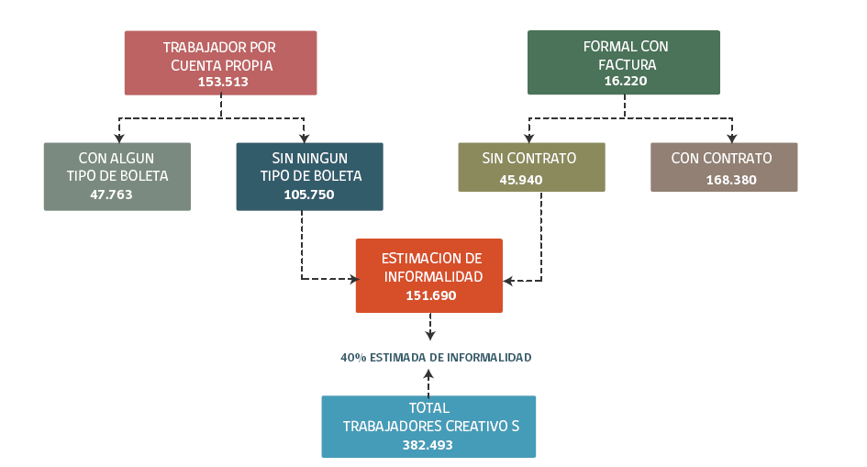
  Estructura de Informalidad del Empleo Cultural en General
TRABAJADORES DEPENDIENTES
214.320
24%
76%
31%
69%
Fuente: Elaboración propia en función de datos de la Encuesta CASEN 2009 y del SII 2010

Slide 31
COMPONENTE III
III.- COMERCIO EXTERIOR

Slide 32
  Participación de Monto de Exportación e Importación Cultural
  sobre el total Nacional
Fuente: Servicio Nacional de Aduanas
CONTENIDOS CSC 2007-2010

Slide 33
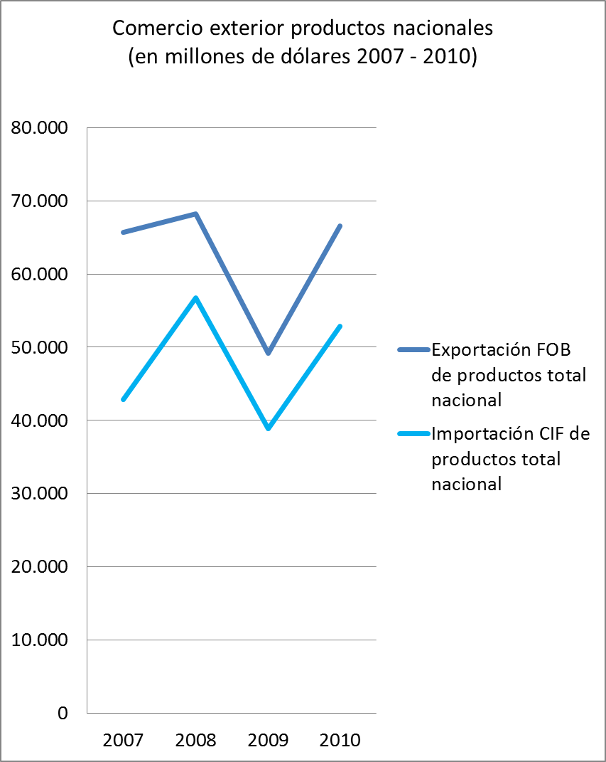
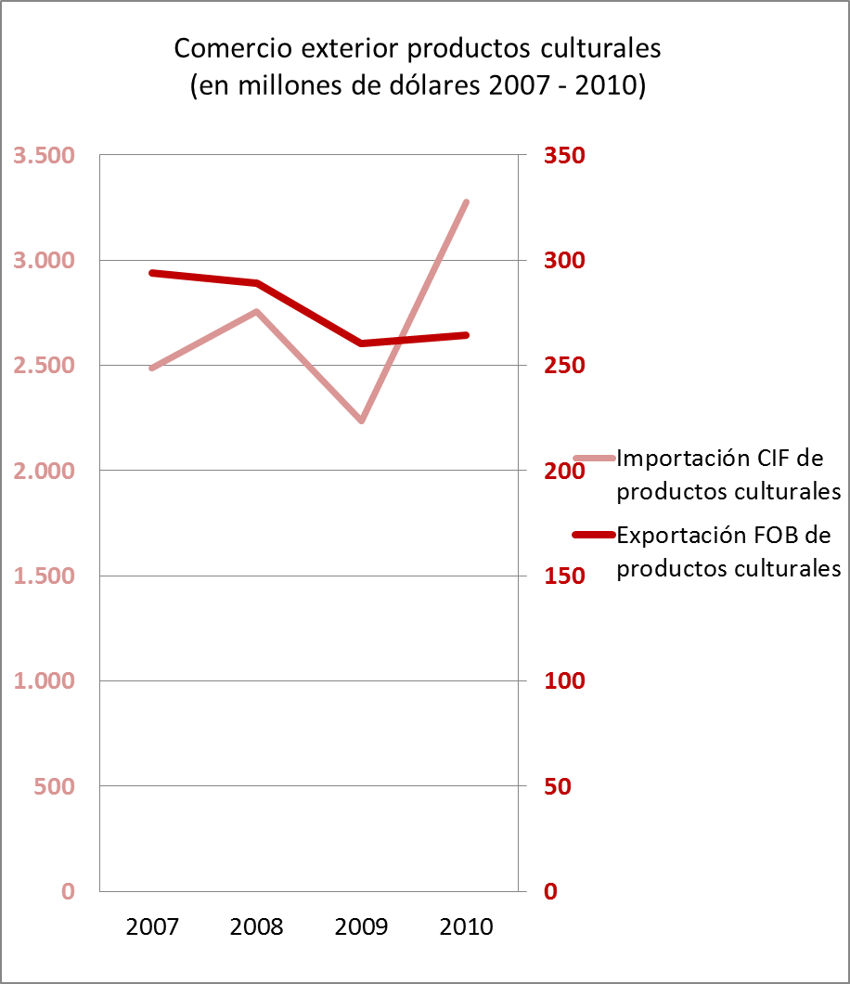
  Evolución Monto de Exportación a Nivel Nacional y Cultural (2007-2010)
Fuente: Servicio Nacional de Aduanas

Slide 34
  Monto de Exportación por Sector Cultural 2010
Fuente: Elaboración propia en función de datos del Servicio Nacional de Aduanas

Slide 35
  Monto de Importación por Sector Cultural 2010
Fuente: Elaboración propia en función de datos del Servicio Nacional de Aduanas

Slide 36
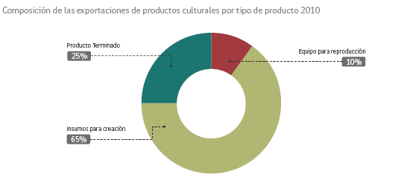
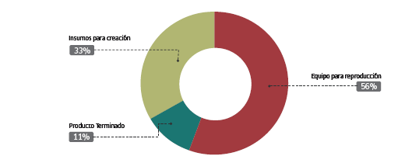
  Composición de Exportación e Importación por
  Tipo de Producto y Sector Cultural
Exportaciones de productos 2010
Importaciones de productos 2010
Fuente: Elaboración propia en función de datos del Servicio Nacional de Aduanas y de clasificación de códigos del CNCA

Slide 37
  Monto de Servicios Creativos Exportados por Sector Cultural
  (FOB U$ 2010)
Fuente: Elaboración propia en función de datos del Servicio Nacional de Aduanas y de clasificación de códigos del CNCA

Slide 38
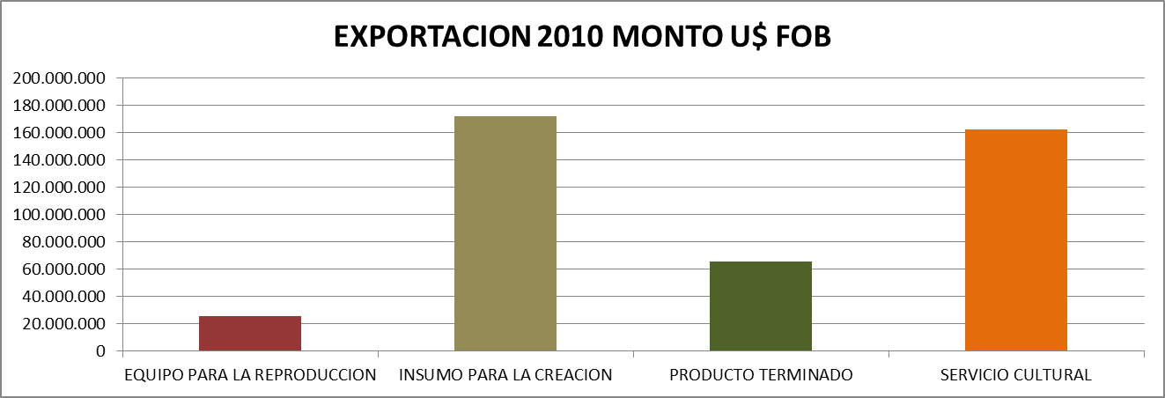
  Monto de Exportaciones Culturales por Tipo 2010
Fuente: Elaboración propia en función de datos del Servicio Nacional de Aduanas y de clasificación de códigos del CNCA
CONTENIDOS CSC 2007-2010

Slide 39
COMPONENTE IV
IV.- GASTO DE HOGARES

Slide 40
  Composición del gasto de Hogares en productos y servicios culturales y otros (2007)
Gasto total del Hogar en Cultura | Gasto total del Hogar | Porcentaje de gasto en cultura sobre el total de gasto del hogar
33.862 | 682.967 | 5 %
Fuente: Elaboración propia en base a Encuesta de Presupuesto Familiar (EFP, INE 2007) y una selección de productos y servicios culturales realizada por el CNCA

Slide 41
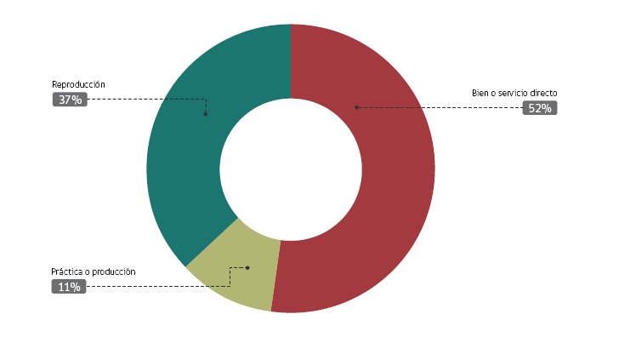
  Composición del Gasto de Hogares en Cultura por Tipo de Producto (2007)
Fuente: Elaboración propia en base a Encuesta de Presupuesto Familiar (EFP, INE 2007) y una selección de productos y servicios culturales realizada por el CNCA

Slide 42
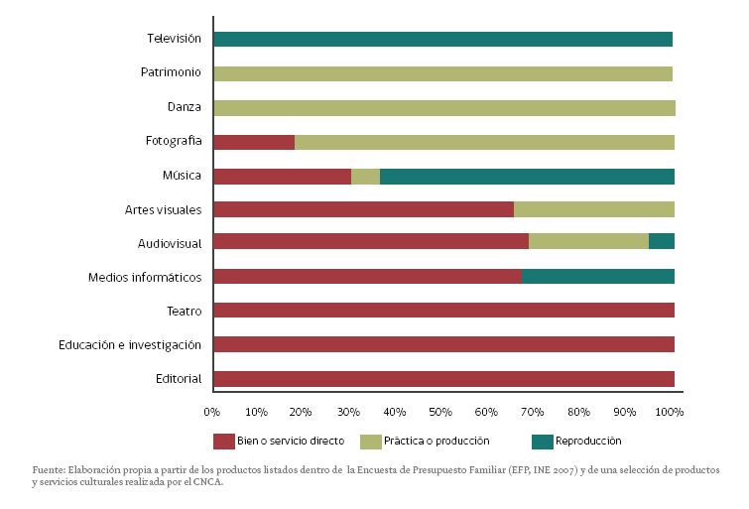
  Composición del Gasto en Hogares por Tipo de Sector Cultural (2007)
Fuente: Elaboración propia en base a Encuesta de Presupuesto Familiar (EFP, INE 2007) y una selección de productos y servicios culturales realizada por el CNCA

Slide 43
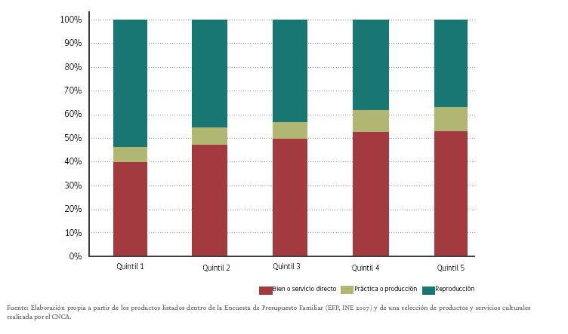
  Composición del Gasto en Hogares por Tipo de Producto
  y Quintil de Ingresos (2007)
Fuente: Elaboración propia en base a Encuesta de Presupuesto Familiar (EFP, INE 2007) y una selección de productos y servicios culturales realizada por el CNCA

Slide 44
  IV.- GASTO DE HOGARES:
  Evolución del Gasto en Hogares por Tipo de Producto y Servicio (evolución basado en volumen de precios del año anterio rencadenado)
Producto / Servicio | Evolución 2008 - 2010
Alimentos y bebidas no alcohólicas | 3,8%
Bebidas alcohólicas, tabaco | -1,5%
Prendas de vestir y calzado | 27,6%
Vivienda, agua, electricidad, gas y otros combustibles | 2,0%
Muebles, equipamiento y conservación del hogar | 13,7%
Salud | 8,7%
Transporte | 3,8%
Comunicaciones | 15,0%
Recreación y cultura | 25,2%
Educación | 13,3%
Restaurantes y hoteles | 5,2%
Bienes y servicios diversos | 9,5%
Gasto neto por concepto de turismo | -61,1%
Total | 9,2%
Fuente: Elaboración propia en base a datos de Cuentas Nacionales de Chile, Banco Central

Slide 45
COMPONENTE V
V.- GASTO PÚBLICO

Slide 46
  Participación del Sector Cultural en Gastos de Gobierno Central
  2006 – 2010 ( en millones de pesos 2012)
Año | 2006 | 2007 | 2008 | 2009 | 2010 | Aumento Porcentual Gasto 2006-2010
Gasto Gobierno en Servicios Culturales | 46.551 | 55.552 | 69.366 | 90.537 | 100.471 | 116%
Gasto Total Gobierno | 17.497.515 | 19.126.096 | 20.909.907 | 24.359.725 | 25.989.135 | 49%
Porcentaje del gasto en Cultura sobre Gasto total Gobierno | 0,27% | 0,29% | 0,33% | 0,37% | 0,39%
(*) Sólo se consideró CNCA y DIBAM
Fuente: Elaboración propia en base a datos de la Dirección de Presupuestos (DIPRES)

Slide 47
  Gasto en Cultura como % del PIB (2010)
Gasto Público Total 2010 (millones de pesos) | PIB 2010 Nacional (millones de pesos) | Porcentaje del Gasto Público Total Sobre el PIB Nacional
24.361.553 | 98.536.200 | 25%
Gasto Público en Cultura 2010 (Millones de Pesos) | Valor Agregado Cultura 2010 (Millones de pesos) | Porcentaje del Gasto Público en Cultura sobre Valor Agregado en Cultura
94.384 | 1.742.973 | 5%
Fuente: Elaboración propia en base a datos de la Dirección de Presupuestos (DIPRES)

Slide 48
  Otras Instituciones Públicas que aportan recursos a Cultura
CNCA Consejo Nacional de la Cultura y las Artes
DIBAM Dirección Nacional de Bibliotecas Archivos y Museos
DIRAC Dirección de Asuntos Culturales
PROCHILE Servicio de apoyo a la Exportación
CORFO Corporación de Fomento a la Producción (MINECON)
CNTV Consejo Nacional de la Televisión
SERCOTEC Servicio de apoyo a Microempresas MINECON
CONADI Corporación Nacional de Desarrollo Indígena
MINVU Ministerio de Vivienda y Urbanismo
MOP Ministerio de Obras Públicas
SUBDERE Subsecretaría de Desarrollo Regional
CONAF Corporación Nacional Forestal
CONAMA Comisión Nacional de Medio Ambiente
MINECON Ministerio de Economía
MINEDUC Ministerio de Educación
SUBTEL Subsecretaria de Telecomunicaciones
FNDR Fondo Nacional de Desarrollo Regional SUDERE
Municipios
Ley de Donaciones Culturales

Slide 49
  Participación Ampliada del Sector Cultura en Gastos del Gobierno Central
Lineamientos de Inversión en Promoción y Conservación de Iniciativas Culturales y patrimoniales | Monto en Miles de Pesos
Instrumentos de Fomento | 77.7917194
Patrimonio y Espacio Público | 190.839.771
Educación y Cultura | 85.295.969
Programas Regionales de Cultura | 46.921.263
Total Gasto en Cultura | 400.848.197
Presupuesto total del Gobierno 2010 | 26.864.404.872
Participación de la Cultura en el Presupuesto Nacional | 1,5%

Slide 50
Publicación 2014

Slide 51
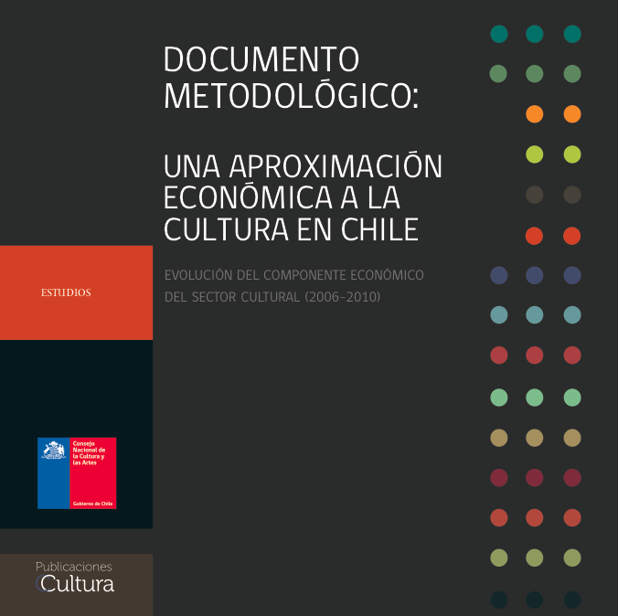

Slide 52
3.-PUBLICACIONES
RELACIONADAS

Slide 53
IV.- ÚLTIMOS AVANCES
  Se trata de un trabajo colaborativo con expertos de cada área.
  Se revisan marcos de estadísticas nacionales o regionales e internacionales.
  Se revisan elementos conceptuales.
  Se determina un marco dinámico y flexible para Chile.
  Se establecen dominios y etapas del ciclo.
Disponible en : http://www.cultura.gob.cl/mec/#p=1

Slide 54

IV.- ÚLTIMOS AVANCES
Publicación 2014

Slide 55
IV.- ÚLTIMOS AVANCES
Publicación conjunta
INE-CNCA
Renovada

Slide 56
4.-PRÓXIMOS PASOS

Slide 57
Nuevos Desafíos 2016:
Planificar el camino hacia la Cuenta Satélite de Cultura
Mesa técnica con organismos relacionados CEPAL; INE, BC
Generar productos intermedios
Mejorar método de cálculo del PIB
Generación de Directorio de Empresas y Otros Agentes de la Cultura
Repetir Encuesta de Producción
Generar un adecuado Sistema de Información
Ordenar información disponible
Disponer de un sistema informático adecuado
Avanzar en la mejora de otros Indicadores
Estudios en mayor detalle sobre Comercio Exterior en Cultura

Slide 58
FUENTES DE INFORMACIÓN
ESTADO ACTUAL
PRODUCTOS INTERMEDIOS
CUENTA SATÉLITE DE CULTURA
Contribuyentes, ventas y valor agregado
Empleo
Comercio Exterior
Gasto de Hogares
Gasto Público

Slide 59
Gracias
Avances en materia de
CUENTA SATÉLITE DE CULTURA

